Slide 1

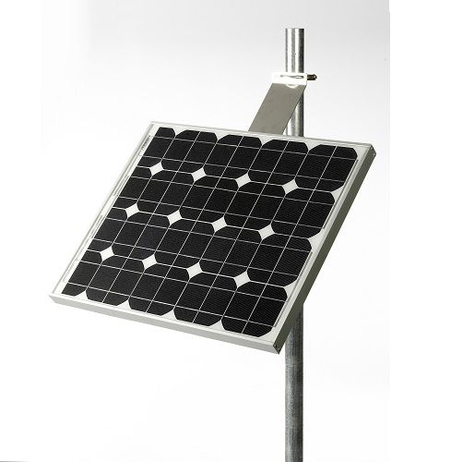
Projet bibliographique
Préparé par :
Alaya Makrem
Louhichi Nadhir
Meliane Dhia Eddine
Nagati Nabil
Encadré par :
Mme Bagga Sabrine
Support d’un panneau photovoltaïque

Slide 2
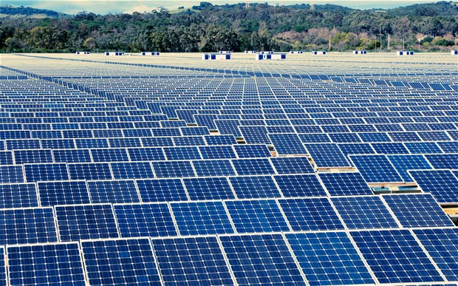
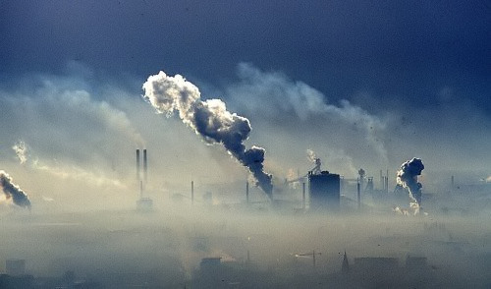
Problématique
Les sources traditionnelles d’énergie deviennent de plus en plus dangereuses pour l’environnement.
L’utilisation des énergies renouvelables est en évolution continue.
1

Slide 3
Objectif
Faire l’étude bibliographique du support d’un panneaux photovoltaïque.
2

Slide 4
Plan
Les panneaux photovoltaïques
Les supports des panneaux photovoltaïques
conclusion
1
2
3
3

Slide 5
Les panneaux photovoltaïques
1

Slide 6
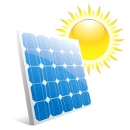
Les panneaux photovoltaïques
Définition et historique
Permet de produire l’énergie électrique une fois exposé à la lumière.
Apparu depuis 1954.
4

Slide 7
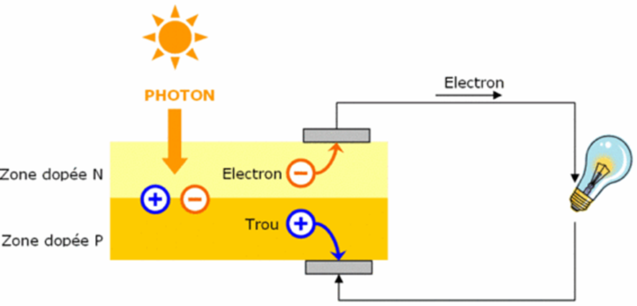
Les panneaux photovoltaïques
Principe de fonctionnement
5

Slide 8
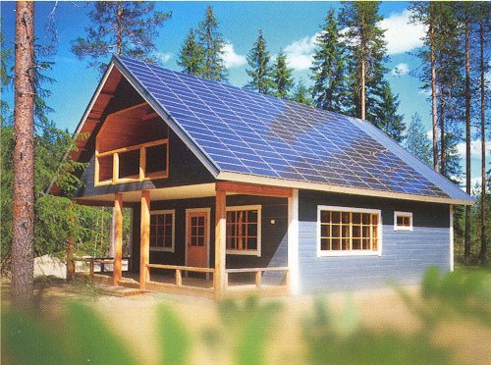
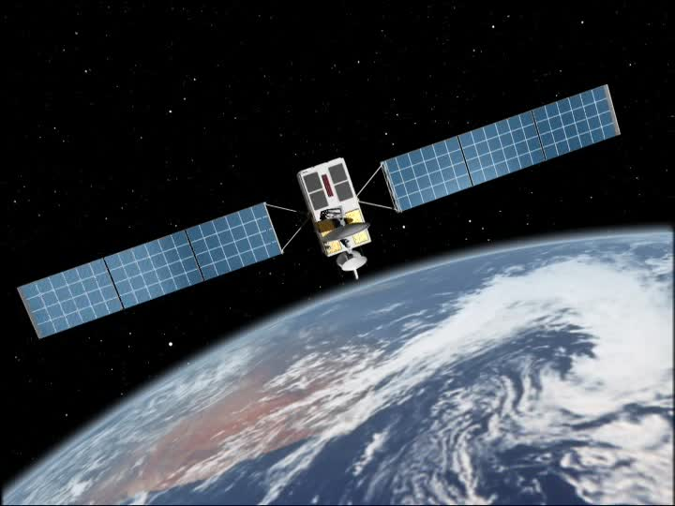
Les panneaux photovoltaïques
Domaines d’application
Les applications autonomes
les applications raccordées
6

Slide 9
Les supports des panneaux photovoltaïques
2

Slide 10
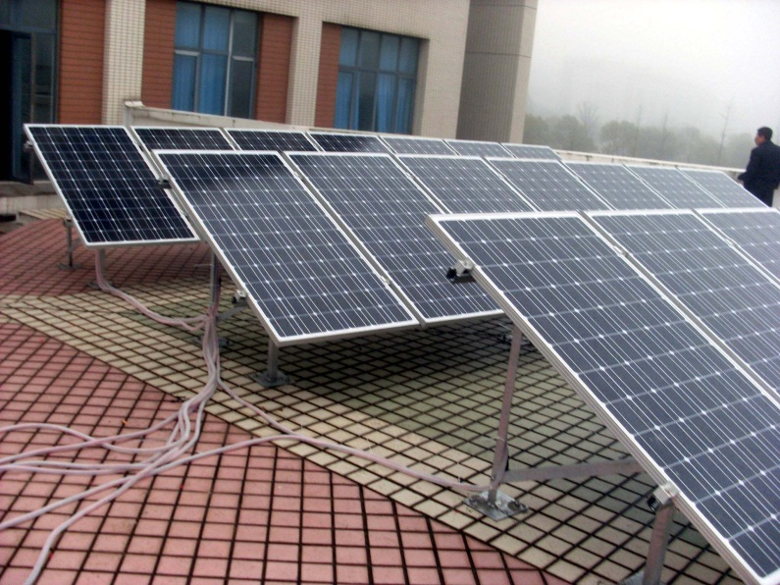
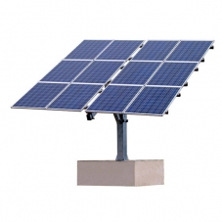
Les supports des panneaux photovoltaïques
Définition
Permet d’installer le panneaux photovoltaïque .
Assure la protection du panneaux photovoltaïque.
7

Slide 11
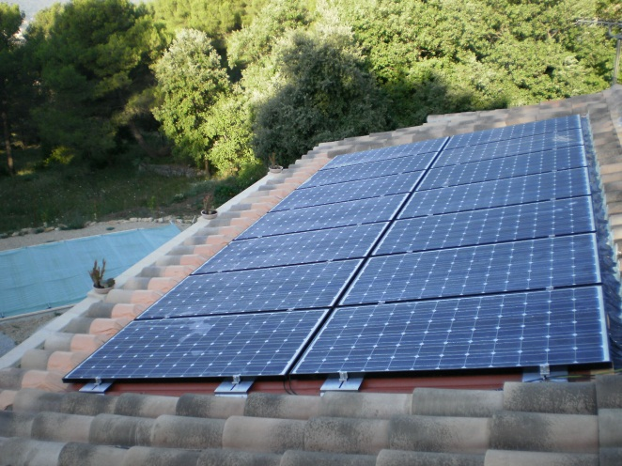
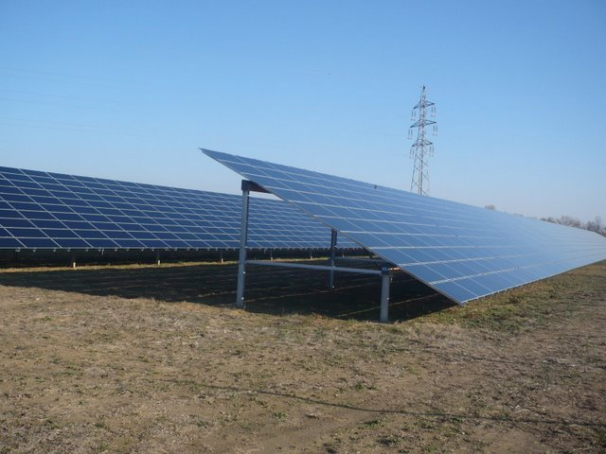
Les supports des panneaux photovoltaïques
Types de montage
Panneaux solaire intégré au bâtie
Panneaux solaires en surimposition
Les installations au sol
8

Slide 12
Conclusion
Le panneaux photovoltaïque est formé d’un association série ou parallèle de cellules photovoltaïques
Le support du panneaux photovoltaïque assure la protection et l’installation du panneau.
Pour assurer une production maximale d’énergie, un ensoleillement optimal est nécessaire .
9

Slide 13
Merci pour votre attention

